Slide 2
Quálitas en el tiempo
Cumplimos 25 años
Hemos transitado por momentos decisivos que han marcado nuestra existencia, crecimiento y consolidación.
Lo que alguna vez comenzó como una iniciativa de 13 inversionistas mexicanos, hoy es un ejemplo de superación, trabajo en equipo y apego a estrategias que han rendido frutos.

Slide 3
Primeros 25 años de la Compañía lider del seguro automotriz.
1993
13 inversionistas mexicanos fundan QUÁLITAS bajo la premisa de crear una compañía especializada en el seguro automotriz, capaz de brindar un servicio de excelencia.
1994
Primera Oficina
115 Agente
38 Empleados
4.7 millones de primas emitidas
1998
QUÁLITAS comienza a crecer. A tan solo cinco años de su fundación logra obtener utilidades antes de impuestos.
Se incursiona en el segmento de flotillas.
1996
La operación se extendió fuera del área metropolitana.
10 oficinas de servicio.

Slide 4
Primeros 25 años de la Compañía lider del seguro automotriz.
2000
Oficina Cuajimalpa se constituye como el nodo central de datos y comunicaciones de QUÁLITAS.
72 Oficinas, 2,190 Agentes, 205 Empleados, 725 millones de PE y 150,999 unidades aseguradas.
2001
QUÁLITAS adquiere la cartera de seguros de vehículos y casa habitación de Seguros Monterrey New York Life.
2003
Se inaugura oficina San Angel, en donde se establece el sistema de telefonía 100% IP para manejar una red de voz interna y aplicaciones especializadas en servicios para Cabina Nacional.
2002
91 oficinas, 5,500 Agentes, 3.4% de participación en el mercado, 2 mil millones de PE, 392,500 unidades aseguradas.

Slide 5
Primeros 25 años de la Compañía lider del seguro automotriz.
2005
QUÁLITAS ingresa a la Bolsa Mexicana de Valores.
2007
Por primera vez y desde entonces QUÁLITAS alcanza el liderazgo en el ramo del seguro automotriz en México.
Alianza con financieras automotrices.
19.4% participación en el mercado, 8.5 mil millones de PE y 1.35 millones de unidades aseguradas
2008
Inicio de operaciones en El Salvador.
2011
Comienza la creación de Oficinas en Desarrollo Quálitas ODQ´s.

Slide 6
Primeros 25 años de la Compañía lider del seguro automotriz.
2012
Constitución de Quálitas Controladora (QC)
2014
Además de marcar una importante presencia en El Salvador y Costa Rica QUÁLITAS inicia sus operaciones en los Estados Unidos.
2016
Este año experimentamos un importante crecimiento del 50% en las primas emitidas y una participación de mercado del 31.5%
12 mil Agentes.
2018
QUÁLITAS cuenta con la mayor obertura en el territorio nacional superando las 400 oficinas, más de 5000 empleados, 1200 ajustadores y 400 abogados propios y el apoyo de cerca de 14,000 AGENTES.

Slide 7
Modelo de negocio
Excelencia en el Servicio
Alta calidad en el servicio.
Tecnología de punta.
Red nacional de más de 400 oficinas.
Administración con experiencia
Especialización
Modelo de negocio único.
Compañía # 1 en seguro automotriz en México con importante participación en el mercado.
Enfoque al servicio y no al posicionamiento.
Flexibilidad para adaptarse a las necesidades del cliente.
Descentralización
Toma de decisiones independiente de acuerdo a las necesidades de cada oficina de servicio.
Red de distribución al servicio del cliente.
Control de costos
Estricta política de costos.
Programa de indicadores de costos.
Identificación de áreas de oportunidad en cada proceso
Alineación de intereses mediante compensacion variable.

Slide 8
Resultados Quálitas 2018
Desempeño
Infraestructura
Resultado

Slide 9
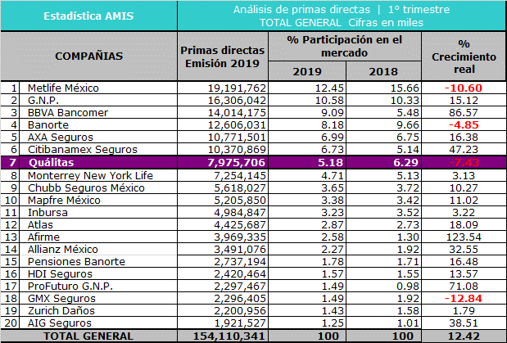
AMIS – Total

Slide 10
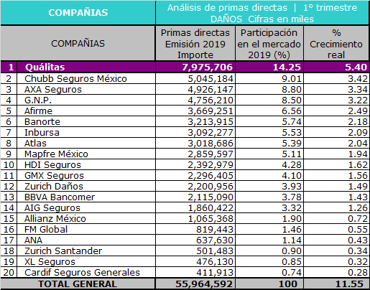
AMIS – Daños Total

Slide 11
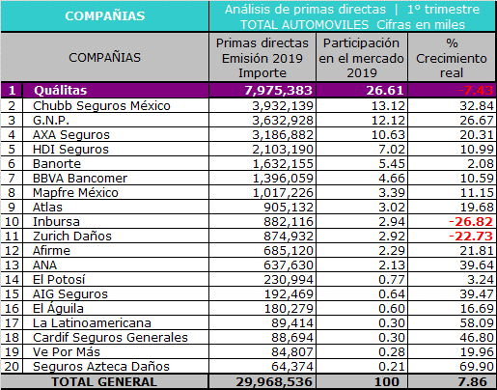
AMIS – Autos Total

Slide 12
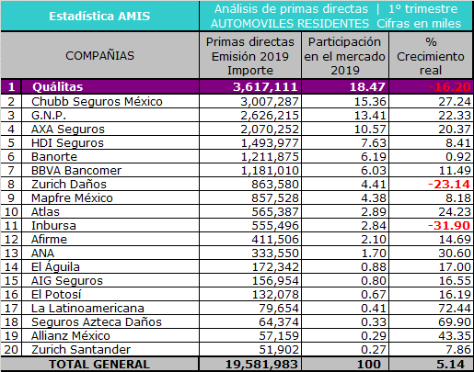
AMIS – Autos Residentes

Slide 13
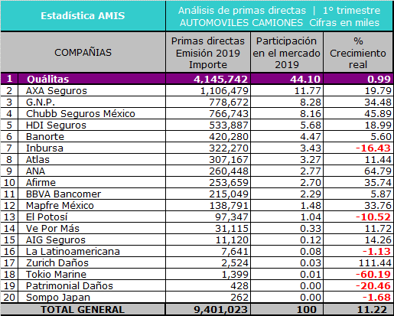
AMIS – Autos Camiones

Slide 14
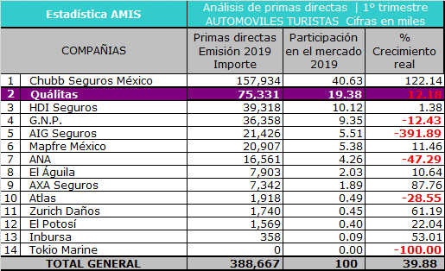
AMIS – Autos Turistas

Slide 15
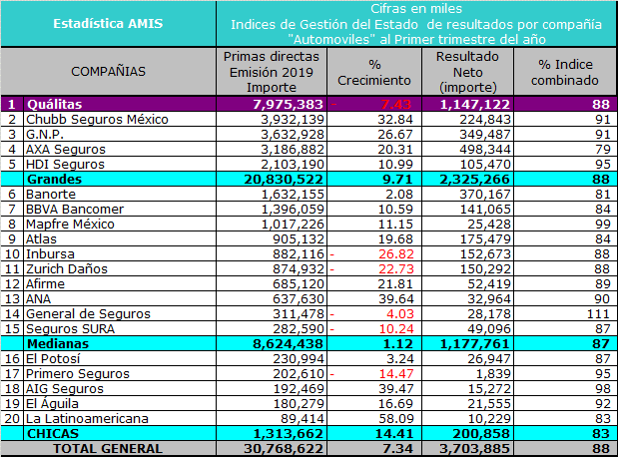
Estado de Resultados Aseguradoras
Fuente: AMIS. Sólo Mercado de Automóviles.

Slide 16
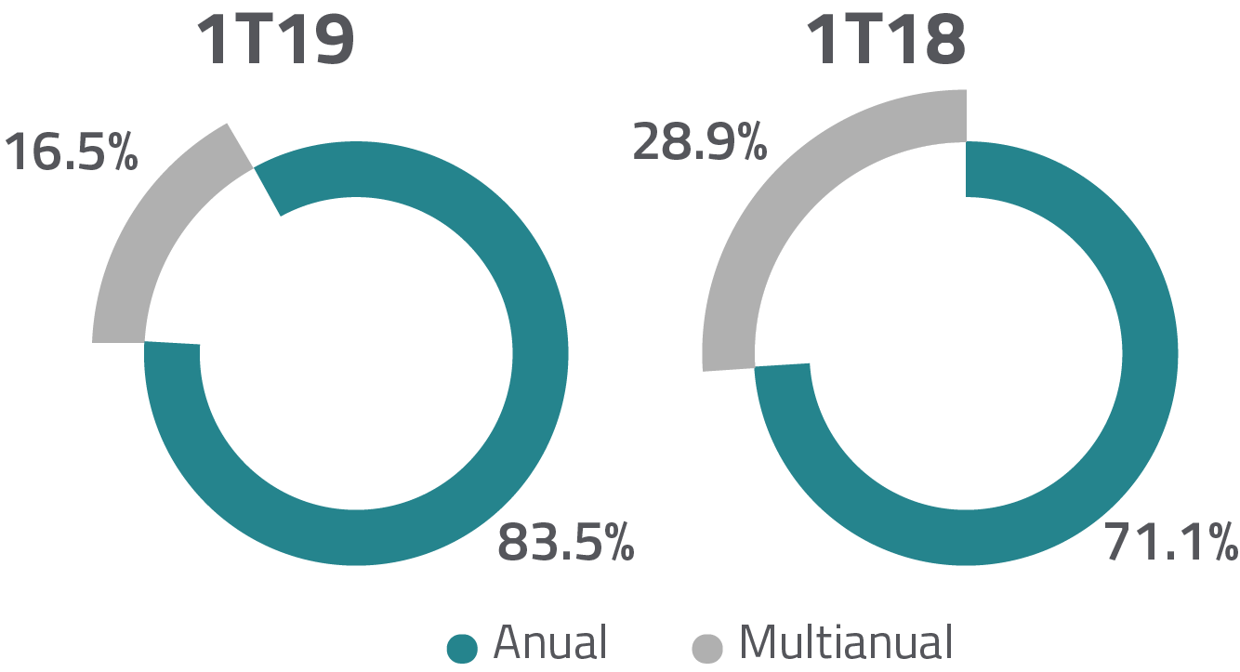
Cifras en millones de pesos

Slide 17
Reflexión y autoevaluación
Doy respuesta en 24 hrs o menos, estoy disponible y/o me reporto a las llamadas.
Estoy en contacto con las áreas comerciales, Agentes y Clientes para revisar pendientes o temas que se han complicado.
Tengo apertura para atender a Clientes y Agentes directamente, escucho y analizo los casos encomendados con actitud de servicio.
Tomo decisiones y busco la negociación para resolver.
Doy apoyo a cualquier duda o aclaración al área comercial de forma clara y precisa.
Acompaño a los Directores con los Clientes y/o Agentes.
Visito a las Oficinas que dependen de mi Coordinación/Gerencia tanto locales como las que se encuentran en otras plazas.

Slide 18
Reflexión y autoevaluación
Desarrollo a mi equipo y los guío para que realicen sus funciones adecuadamente. Mi equipo de ejecutivas o administrativas están preparadas para hacer la función de la Coordinación en su ausencia.
Me apoyo en las áreas de la Compañía (Jurídico, Valuación, Comercial, etc.) para resolver los temas que salen de mi área.
Tengo buena comunicación con mi jefe inmediato, si algún tema se sale de mi alcance lo escalo y doy respuesta.
Reviso a detalle las Condiciones Especiales de los Clientes y aclaro las dudas sobre cada una para dar atencion en tiempo y forma, con ello evitaré un mal servicio.
Tengo tacto y busco la mejor forma para dar una explicación a un Asegurado, Agente u Oficina.
Comunico las nuevas disposiciones hacia las áreas comerciales y los ajustadores.

Slide 19
Estructura de Servicio Quálitas
Nuestro compromiso es...
Brindar a nuestros clientes la satisfacción total de sus expectativas de servicio con:
Amabilidad
Calidad
Oportunidad
Atención personalizada y
Costos razonables.
Estableciendo relaciones a largo plazo, basados en equidad, honestidad, buena fe, y mutua confianza.

